Slide 1
27 ноября - 3 декабря 2017 года. Всероссийская акция СТОПВИЧСПИД 1 декабря - всемирный день борьбы со СПИДом

Slide 2
Всемирный день борьбы со СПИДом
В 2017 году тема:
«Усиление воздействия (на эпидемию СПИДа) через прозрачность, подотчетность и партнерство» (в США)
«Моё здоровье — это моё право» (во всём мире, ЮНЕЙДС)
Подробнее: https://spid-vich-zppp.ru/prazdniki/vsemirnyj-den-borby-so-spidom-1-dekabrya-2017-goda.html

Slide 3
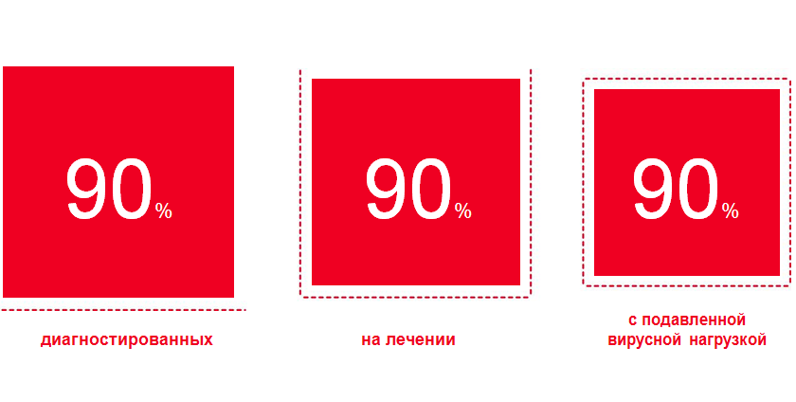
Основные приоритеты сегодня и всегда
Предотвращение новых случаев заражения ВИЧ-инфекцией
Обеспечение всеобщего охвата качественной первичной и специализированной медицинской помощью ЛЖВ и контактных с ними лиц
Искоренение передачи ВИЧ-инфекции от матери к ребенку, снижение детской и материнской смертности
Снижение стигмы и дискриминации людей, затронутых и уязвимых к ВИЧ
Совершенствование организационного, нормативно-правового и ресурсного обеспечения лечебно-диагностической и профилактической деятельности
Совершенствование государственной системы прогнозирования и мониторинга эффективности мер, реализуемых в части противодействия эпидемии ВИЧ-инфекции
Цели ВОЗ:

Slide 4
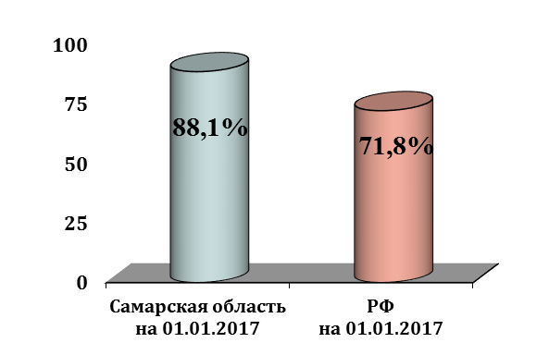
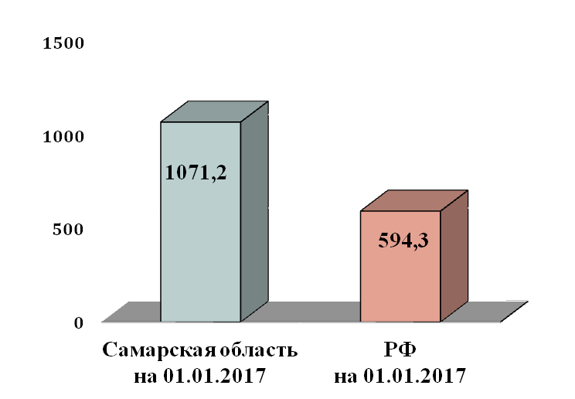
Самарская область (3,2 млн. чел.)
Диспансерное наблюдение
ВИЧ-инфицированных
Пораженность ВИЧ-инфекцией
(на 100 000 населения)
Всего на диспансерном наблюдении на 01.01.2017 находятся 30 272 человек
ЛЖВ – 34 377 человек
1,1% населения региона
Эпидситуация по ВИЧ-инфекции в Самарской области остается напряженной !
Notes:
4
Перекрест путей наркотрафика. Применение инъекционных наркотиков
Низкая приверженность к АРТ
Отсутствие подготовленных кадров и опыта лечения ВИЧ
Невозможность правильного оказания медпомощи из-за полного отсутствия материальной базы
Отсутствие единой координации в деле борьбы с распространением наркотиков в субъекте
Социально-экономические потрясения 90-х и начала нулевых годов
Непринятие обществом новой проблемы с ВИЧ
Низкая приверженность к АРТ

Slide 5
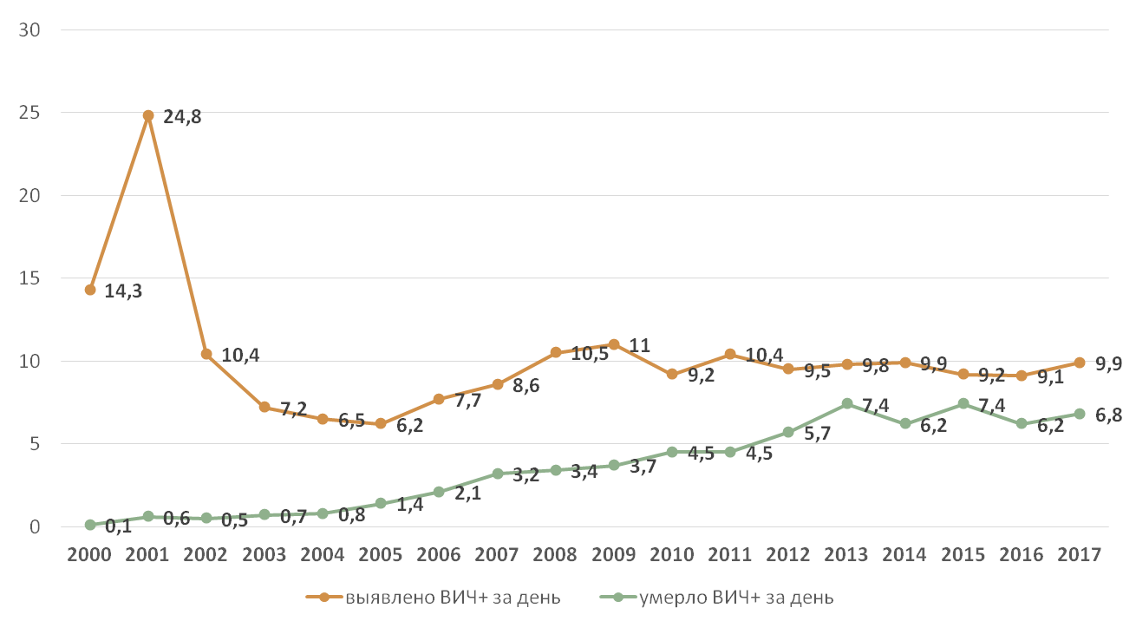
Ежедневная регистрация новых случаев ВИЧ - инфекции и летальных исходов в 2000-2017гг.

Slide 6
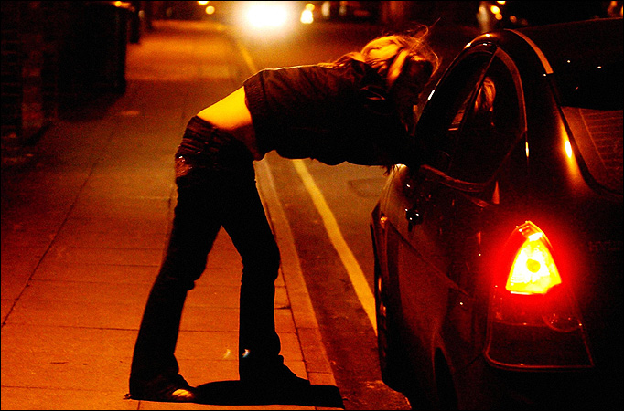
Особенности развития эпидемии ВИЧ-инфекцией в РФ
Преобладают мужчины (60%), с 2002 года доля женщин увеличивается до 40% (в Самарской области – 40,7%)
от 30 до 60 % лиц, оказывающих платные сексуальные услуги, - потребители инъекционных наркотиков, страдают инфекциями, передающимися половым путем,
в т. ч. сифилисом, вирусными гепатитами, ВИЧ-инфекцией
15 до 50% потребителей внутривенных наркотиков женского пола, так или иначе вовлечены в секс-бизнес
Основной фактор передачи ВИЧ - половой: в 2016г. – 49% выявленных ВИЧ+, (в 2010г.- 41,2%, 2009 г. – 38,9%, 2006 г. – 35,8%)
В Самарской области – 62,4%

Slide 7
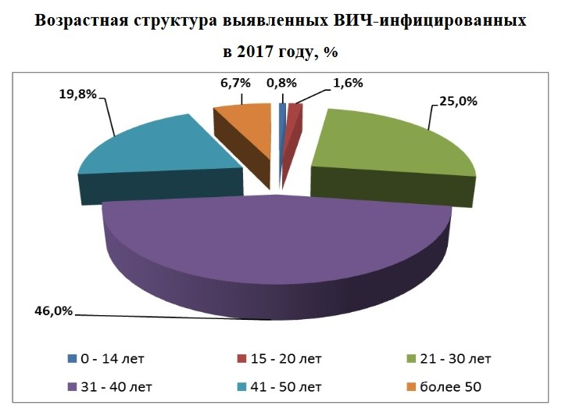
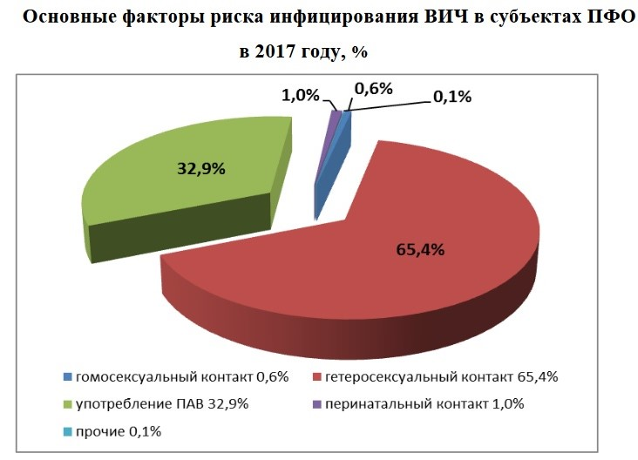
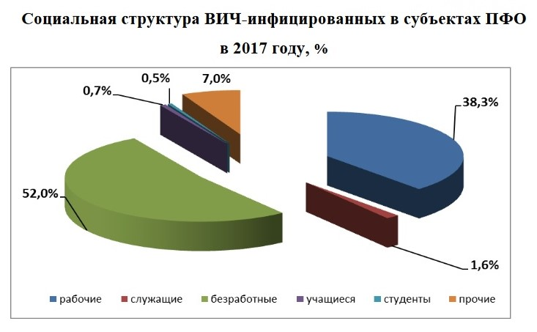
*по данным Приволжского окружного центра по профилактике и борьбе со СПИД

Slide 8
Особенности развития эпидемии ВИЧ-инфекцией в РФ
Экономическая составляющая
Нагрузка на систему здравоохранения в субъектах РФ возрастает и напрямую зависит от количества ВИЧ-инфицированных проживающих на территории субъекта, нуждающихся в диспансерном наблюдении и лечении
Увеличивается объем расходов на содержание в домах ребенка и детских интернатных учреждениях отказных детей, рожденных ВИЧ+ матерями
Количество ВИЧ-инфицированных в учреждениях ГУФСИН за 17 лет увеличилось в 4 раза (на 01.01.2017 – 63,8 тысяч)
ВИЧ-инфекция - это черная дыра, которая затягивает в свою
воронку жизни людей и отнимает у их близких право на счастье и
душевное здоровье, отнимает средства у общества на улучшение
здравоохранения, на увеличение социальных выплат, зарплат,
пенсий и т.д.
Это социальное явление, которое в конечном счете касается каждого

Slide 9
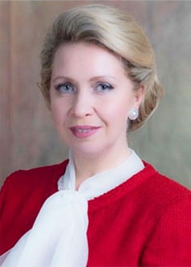
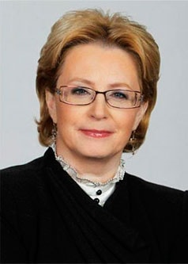
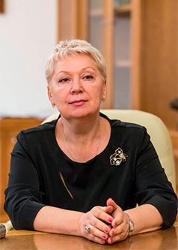
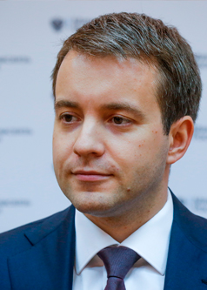
Медведева Светлана Владимировна
Президент Фонда социально-культурных инициатив, председатель Организационного комитета Всероссийской акции "Стоп ВИЧ/СПИД"
Скворцова Вероника Игоревна
Министр здравоохранения Российской Федерации, сопредседатель Организационного комитета Всероссийской акции "Стоп ВИЧ/СПИД"
Васильева Ольга Юрьевна
Министр образования и науки Российской Федерации, сопредседатель Организационного комитета Всероссийской акции "Стоп ВИЧ/СПИД"
Никифоров Николай Анатольевич
Министр связи и массовых коммуникаций Российской Федерации, сопредседатель Организационного комитета Всероссийской акции "Стоп ВИЧ/СПИД"

